Slide 1
Kako smo učili o povijesti sela Sračinec
Povijesno – etnografska grupa OŠ Sračinec
ŽSV Varaždinske županije, palača Herzer, 3.3.2023.
Margareta Skuhala Juričić, prof. povijesti i etnologije

Slide 2
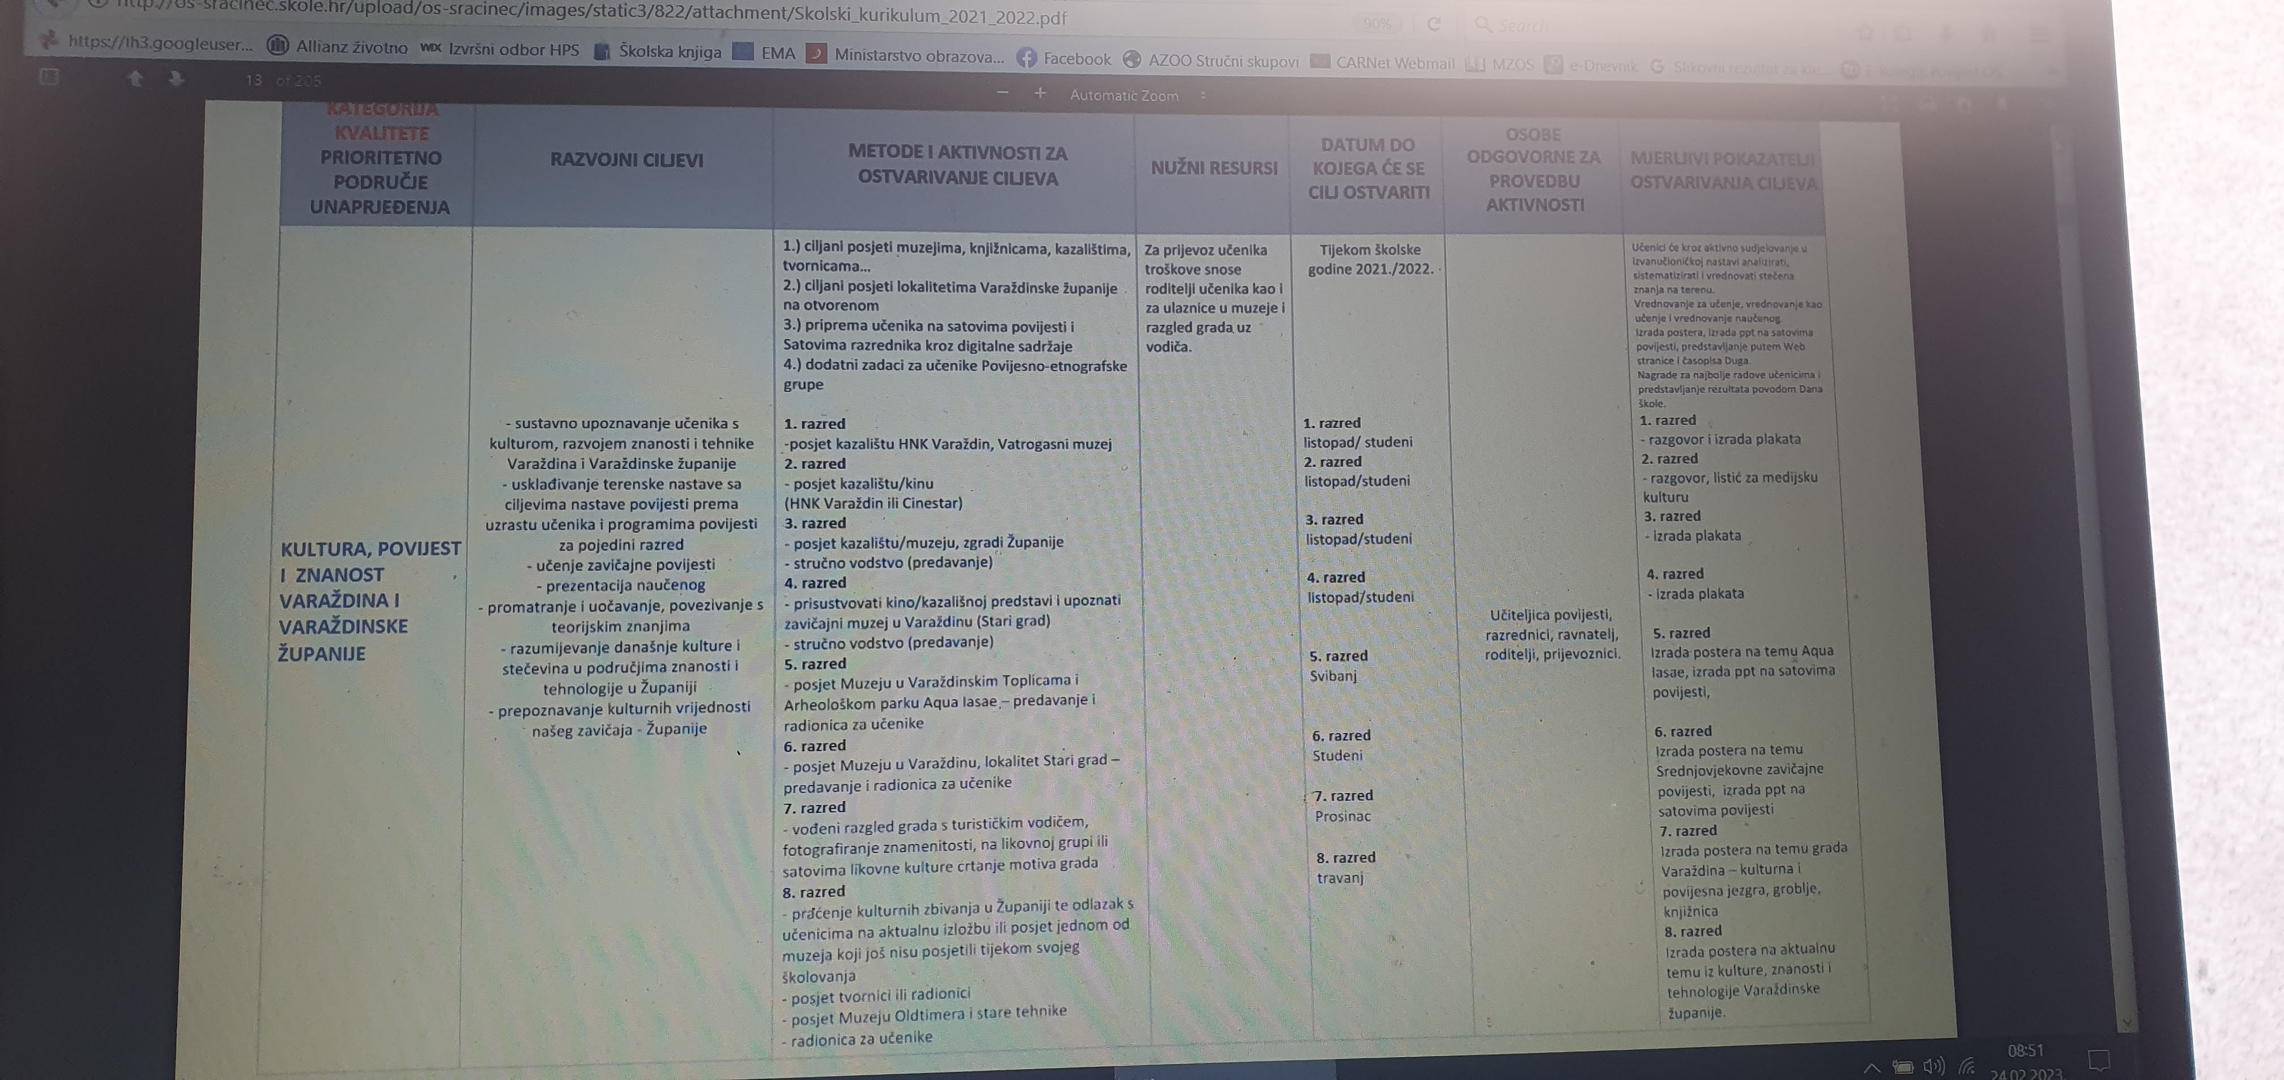
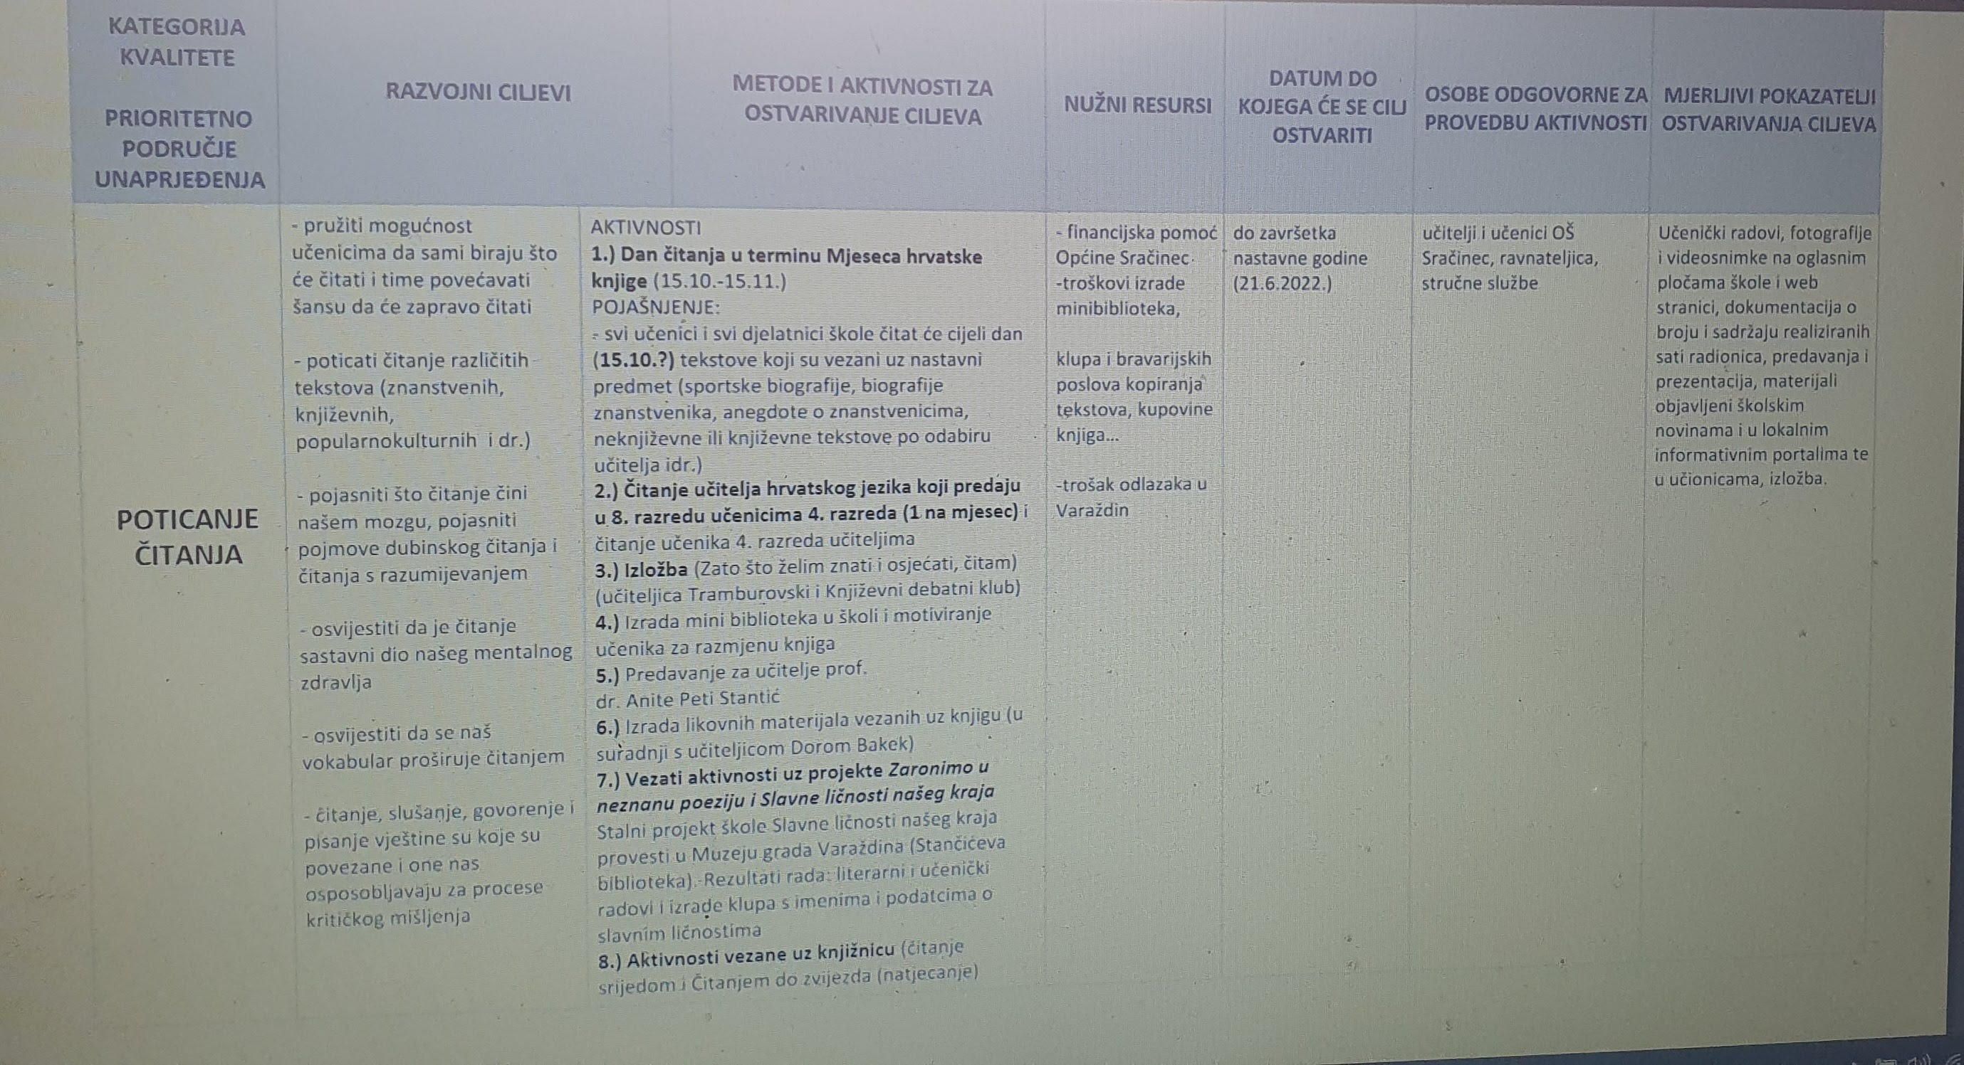
Iz školskog kurikuluma
Izradio Tim za kvalitetu škole

Slide 3
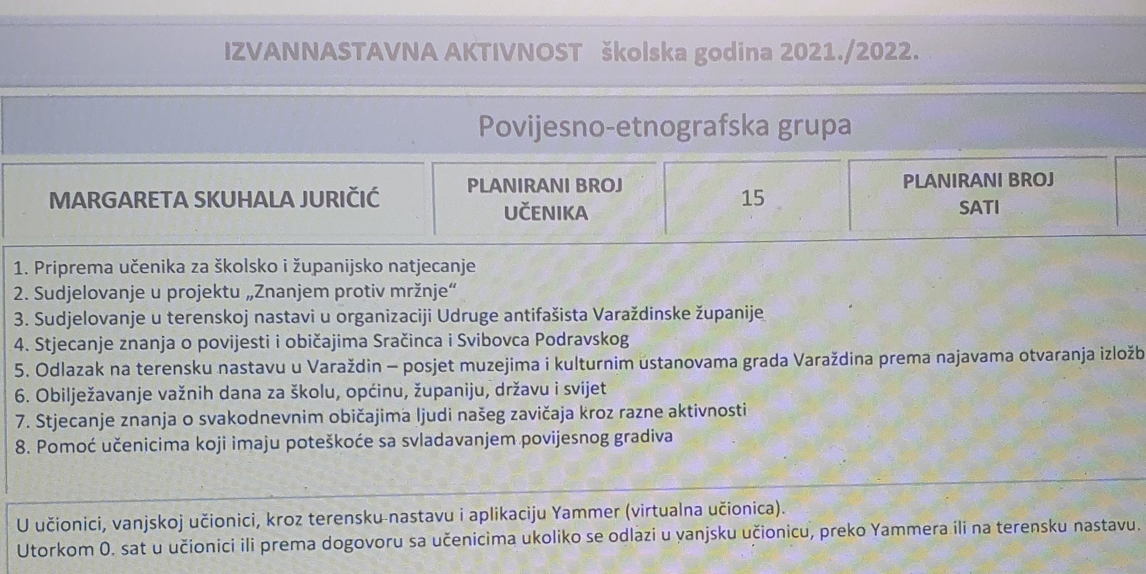
Ishodište u Kurikulumu škole
Razvojni cilj škole
Tim za kvalitetu škole

Slide 4
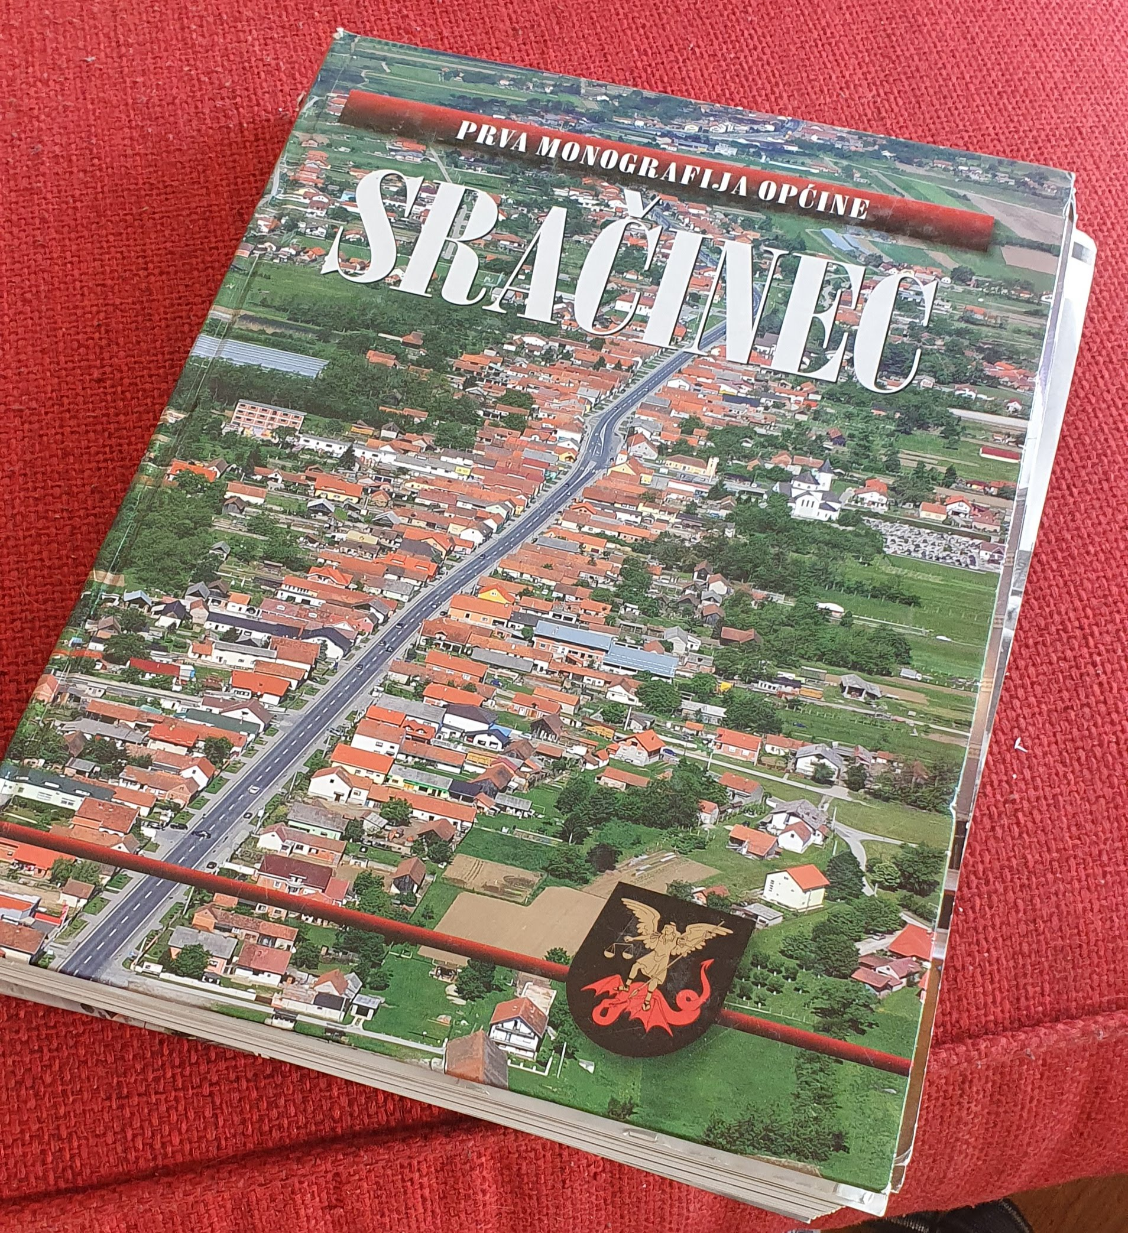
1. korak
zajedničko čitanje Prve monografije općine Sračinec – dva mjeseca
objašnjavanje nepoznatih riječi u tijeku čitanja
rasprava o pročitanom
zapisivanje natuknica u bilježnicu

Slide 5
2. korak
podjela zaduženja učenicima – svaka grupica je dobila zadatak izraditi prezentaciju vezanu uz jedan dio pročitanog teksta prema prema natuknicama koje smo zajedno zapisali na grupi
držali smo se kronologije i povijesnih činjenica koje sam ja provjerila u navednoj literaturi

Slide 6
Podjela zadataka učenicima za izradu prezentacije prema kronološkom slijedu:
PRAPOVIJEST I STARI VIJEK
SREDNJI VIJEK
NOVI VIJEK
SUVREMENO DOBA – prva polovica 20. stoljeća
SUVREMENO DOBA – druga polovica 20. stoljeća

Slide 7
3. korak
učenici šalju prezentacije na platformu Yammer u virtualnu učionicu Povijesno – etnografske grupe
- ispravljam prezentacije i objedinjujem u jednu prezentaciju
odlučujemo da ćemo nastaviti sa čitanjem monografije i pripremiti prezentacije na teme:
1. O nazivu sela Sračinec
2. Položaj Sračinca – zapadna vrata Varaždina
3. Ceker kao suvenir
4. Rijeka koja je krojila sudbinu stanovnika
5. Sveti Mihael na grbu i zastavi
6. Društveni život
7. Škola u Sračincu

Slide 8
4. korak
radimo na isti način kao što smo radili i do tada, čitamo monografiju, zapisujemo, objašnjavamo, raspravljamo i dogovaramo izradu kratkih prezentacija od nekoliko slajdova koje učenici šalju u virtualnu učionicu
uspijevamo se pozabaviti samo imenom sela Sračinec

Slide 9
5. korak
učenici dobivaju zadatak da u svom selu poslikaju sve spomenike, natpise, kapelice, raspela, crkvu i građevine za koje misle da su važne, odnosno o kojima smo čitali na grupi
oduševljeni su idejom jer većina ih posjeduje mobitel kojim to mogu poslikati
šalju fotografije koje moraju imenovati
popratna rasprava na grupi vezana je uz zaključke da su prošli pored tzv. ostataka prošlosti bez da su ih ikada vidjeli ili da su ih vidjeli ali nisu nikada obratili pažnju na njih
razgovaramo o tome da bi oni trebali znati nešto o svakome od tih spomenika prošlosti ali i suvremenosti kao i da bi, kada netko dolazi u posjet trebali zapravo biti turistički vodiči u svom selu, npr. grupama koje su boravile u selu kroz Erasmus projekte ili pak privatno kada ih posjete prijatelji i rodbina koja ništa ne zna o Sračincu
ovaj zadatak im se jako svidio, kao i slanje na Yammer jer je to blisko njihovim aktivnostima koje provode na društvenim mrežama

Slide 10
6. korak
pregledavam fotografije i biram najbolje fotografije koje ću uvrstiti u prezentaciju

Slide 11
7. korak
- pregledavamo prezentaciju i dogovaramo se kako ćemo prezentaciju pokazati učenicima škole na redovnoj nastavi, a druge godine ćemo prezentaciju ponuditi razrednicima za sat razrednika povodom dana Općine Sračinec 29.09. kako bi obilježili taj dan uz prikladno predavanje

Slide 12
Plan za drugu školsku godinu
Napraviti povijesno-turističku obilaznicu sela sa kartom i naljepnicama sa QR kodovima uz pomoć kojih će šetač moći pročitati povijesne činjenice i zanimljivosti u selu.

Slide 13
Zaključak
- istraživali smo zavičajnu povijest koju treba upoznati svako dijete Sračinca kako bi shvatilo svoj identitet i vidjelo ulogu sela Sračinec u svojem širem zavičaju kao i domovini
- treba poznavati svoje selo, svoju povijest kao dio kulturne i povijesne baštine Hrvatske
- zanimljivo je da su učenici jako malo znali o svojem selu, o povijesti i imenu sela
- nešto više su znali o poginulim braniteljima u Domovinskom ratu, jer su čuli od roditelja, kao i o poznavanju običaja sela Sračinec koji se još danas njeguju u selu zahvaljujući udrugama koje se time bave
- ostvarili smo postavljene ciljeve Tima za kvalitetu i Razvojnog plana škole koje smo si postavili početkom školske godine 2021./2022.
- učenicima je bilo zanimljivo i dolazak na grupu kao i zadaće koje su imali im nisu teško pale, zapravo su radili s voljom

